Slide 1

МИНИСТЕРСТВО СЕЛЬСКОГО ХОЗЯЙСТВА ТВЕРСКОЙ ОБЛАСТИ
Общество с ограниченной
ответственностью «Николаевская ферма»
г. Тверь
14 мая 2019 года

Slide 2
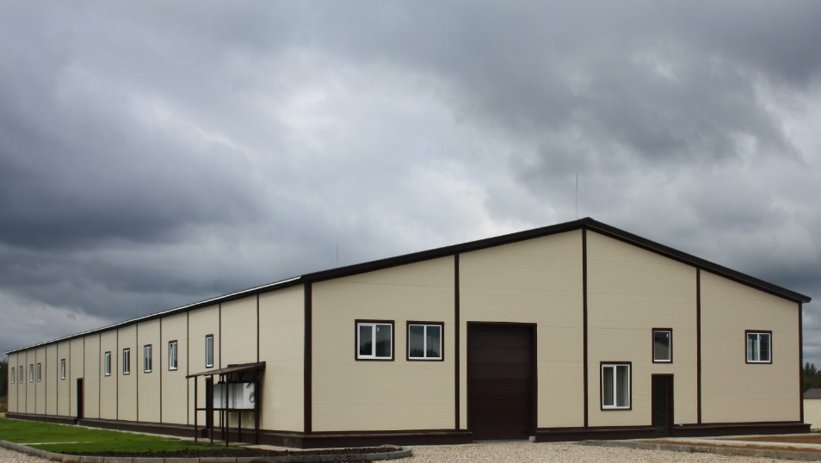
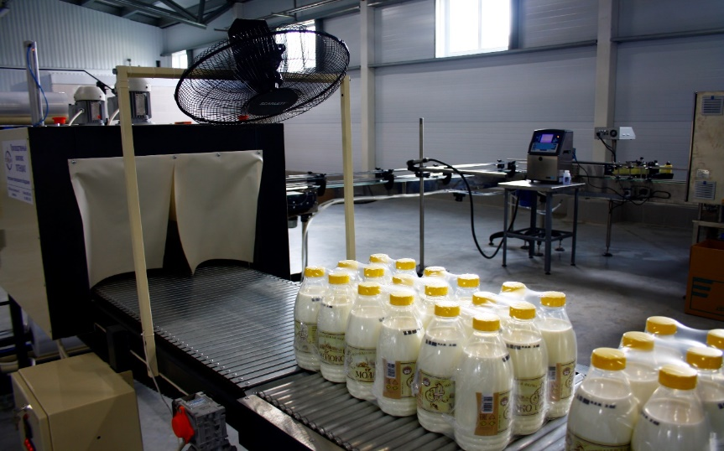
МОЛОКОПЕРЕРАБАТЫВАЮЩИЙ ЗАВОД
ООО «НИКОЛАЕВСКАЯ ФЕРМА»
Молокоперерабатывающий завод
Введен в 2016 году
Мощность переработки молока 130 т/сутки
Объем инвестиций – 100 млн руб. собственных средств.
Создано рабочих мест – 51
За 2018 год переработано 900 тонн молока
Общий объем налоговых отчислений за 2018 год составил 3,3 млн. руб.
2

Slide 3
ПЛАНИРУЕМЫЕ ЭТАПЫ РЕАЛИЗАЦИИ
ИНВЕСТИЦИОННОГО ПРОЕКТА
ООО «НИКОЛАЕВСКАЯ ФЕРМА»
Мясоперерабатывающий цех
Срок реализации 2020-2021 годы
Мощность 20 т/сутки
Объем инвестиций – 250 млн руб. , в т.ч. 150 млн руб. на закупку оборудования.
Сырный цех
Срок реализации 2020-2021 годы
Мощность 20 т/сутки
Объем инвестиций – 250 млн руб. , в т.ч. 150 млн руб. на закупку оборудования.
Строительство комплекса на 3600 голов КРС
Срок реализации 2019-2021 годы
Объем инвестиций – 1 млрд руб. (строительство, приобретение КРС)
Цех производства детского питания
Срок реализации 2020-2021 годы
Объем инвестиций – 200 млн руб., в т. ч. на закупку оборудования 100 млн руб.
3
Notes:
3

Slide 4
СУЩЕСТВУЮЩИЕ МЕРЫ ПОДДЕРЖКИ СЕЛЬХОЗТОВАРОПРОИЗВОДИТЕЛЕЙ В
ТВЕРСКОЙ ОБЛАСТИ
№ | Вид господдержки | Ставка | Объем финансирования на 2019-2022 годы, млн руб.
1 | Возмещение произведенных затрат на приобретение племенного молодняка сельскохозяйственных животных | нетели – 40 тыс. руб., телки старше года – 30 тыс. руб., бычки – 20 тыс. руб. | 116,3
2 | Повышение продуктивности в молочном скотоводстве | 1,97 руб. за 1 кг реализованного молока | 550,8
3 | Возмещение части затрат на уплату страховых премий по договорам сельскохозяйственного страхования | 50% начисленной страховой премии | 54,9
4 | Льготное кредитование | по ставке не более 1–5% годовых

Slide 5
СУЩЕСТВУЮЩИЕ МЕРЫ ПОДДЕРЖКИ СЕЛЬХОЗТОВАРОПРОИЗВОДИТЕЛЕЙ В ТВЕРСКОЙ ОБЛАСТИ (продолжение)
№ | Вид господдержки | Ставка | Объем финансирования на 2019-2022 годы. млн руб.
4 | Возмещение части затрат на приобретение технологического оборудования для молочного скотоводства | 20% от произведенных затрат | 10
5 | Возмещение части затрат на приобретение специализированного оборудования для глубокой переработки молока | 50% от произведенных затрат | 85,8
6 | Возмещение части прямых понесенных затрат на создание и (или) модернизацию объектов АПК | 25% для животноводческих комплексов молочного направления | Предоставление субсидии осуществляется по результатам конкурсного отбора, проводимого МСХ РФ.
 |  | 20% для мощностей по производству детского питания

Slide 6
Министерство сельского хозяйства Тверской области
Юридический адрес: проспект Победы, д. 53, Тверь, 170037
Телефон: (4822) 32-02-21
E-mail: mcx_to@tverreg.ru
Министр сельского хозяйства Тверской области
Д. А. Куликов

